Slide 1




Kể chuyện
Giảm tải theo CV 5842
KỂ CHUYỆN ĐƯỢC CHỨNG KIẾN HOẶC THAM GIA
Lớp 5

Slide 2


Mục
tiêu
Kể lại được một lần đi thăm cảnh đẹp ở địa phương (hoặc ở nơi khác); kể rõ địa điểm, diễn biến của câu chuyện.
Biết nghe và nhận xét lời kể của bạn.

Slide 3

Đề bài:
Kể lại được một lần đi thăm cảnh đẹp ở địa phương (hoặc ở nơi khác); kể rõ địa điểm, diễn biến của câu chuyện.

Slide 4

Gợi ý
Gợi ý 1: Xác định rõ cảnh đẹp mà em đến thăm (cảnh cánh đồng hay ngọn núi, dòng sông, hồ nước, thác nước, ngôi chùa, cây cầu, lăng tẩm, công viên, biển…)
Tên gọi cụ thể cảnh đẹp đó là gì?
VD: biển Nha Trang, thác voi, …
Đó là cảnh đẹp ở địa phương hay ở nơi khác?

Slide 5
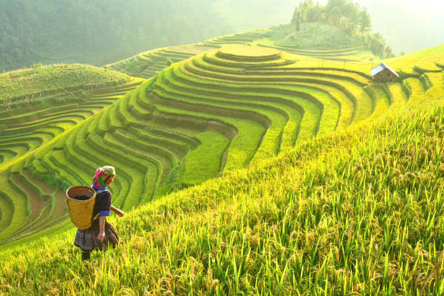
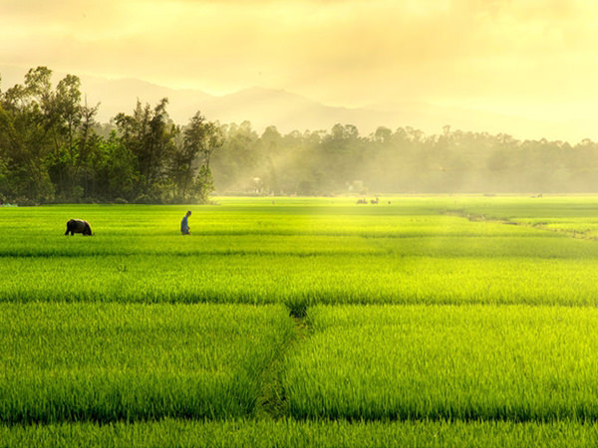

cánh đồng lúa

Slide 6
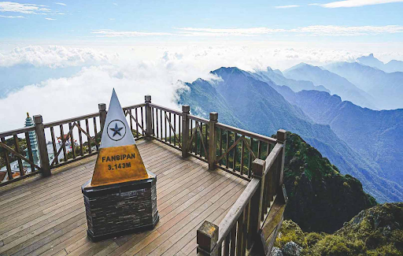

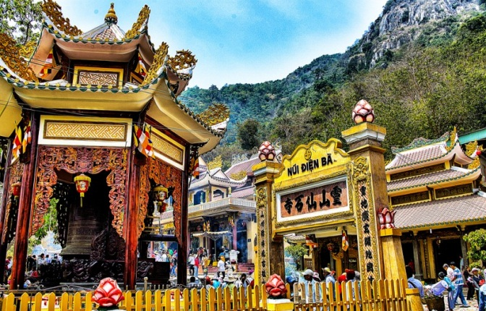
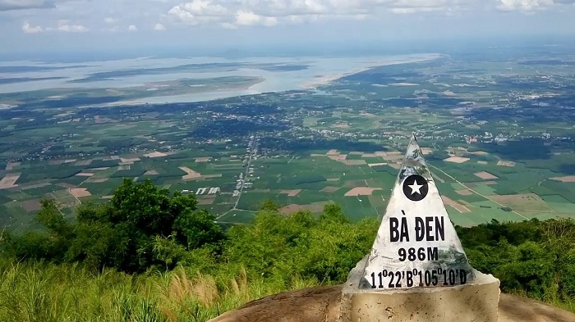
Núi Fansipan
Núi Bà Đen

Slide 7
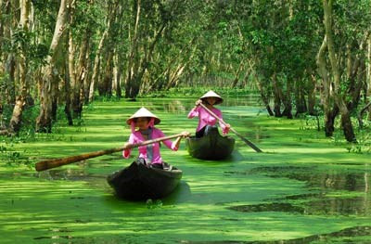
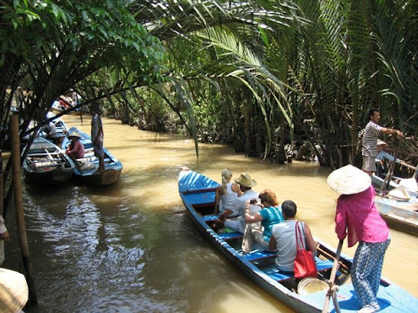

Đồng bằng sông Cửu Long

Slide 8
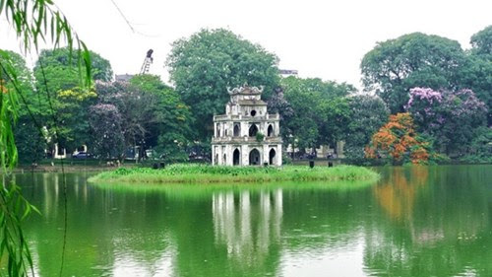
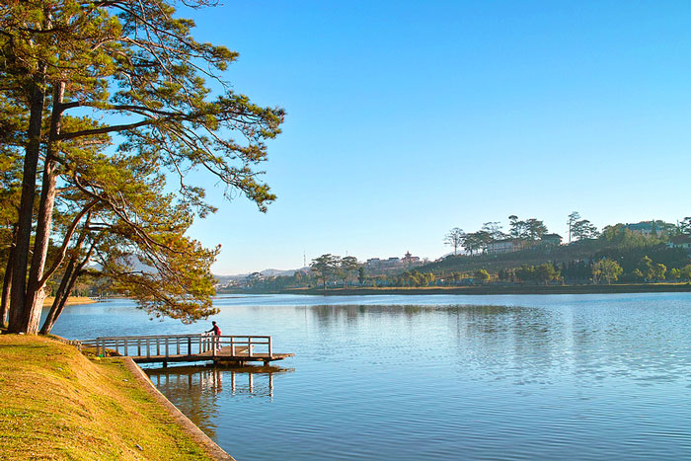

Hồ Gươm
Hồ Xuân Hương

Slide 9

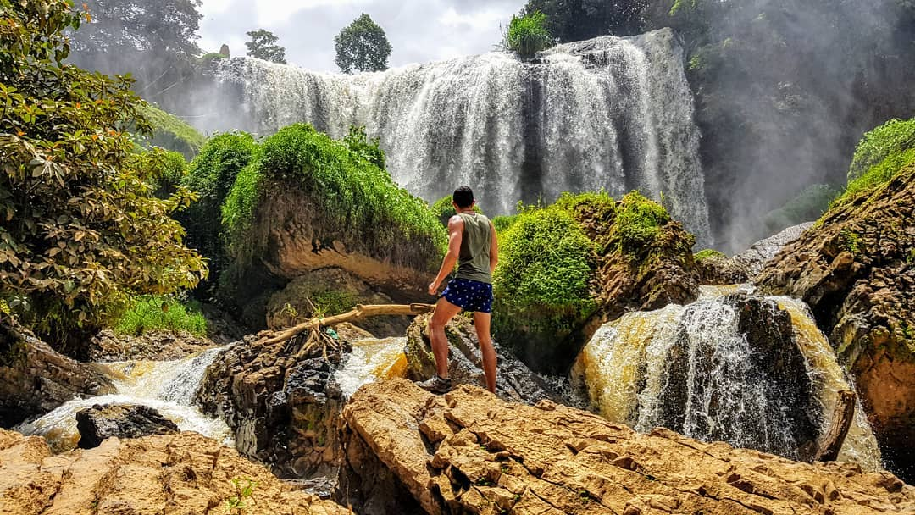

Thác Voi
Thác Datanla

Slide 10
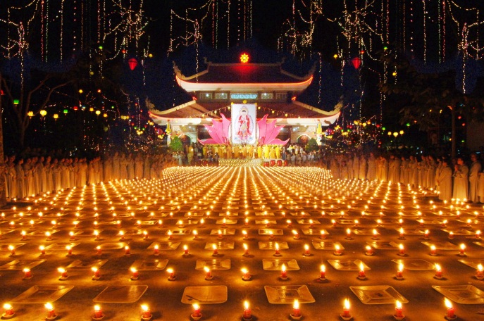
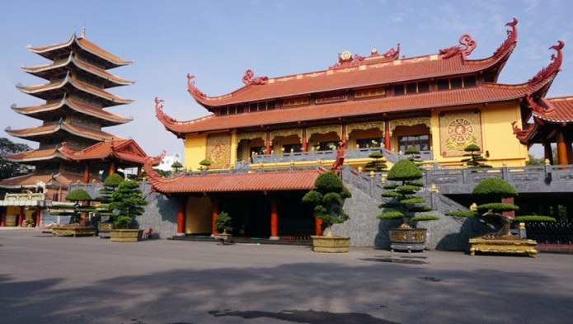
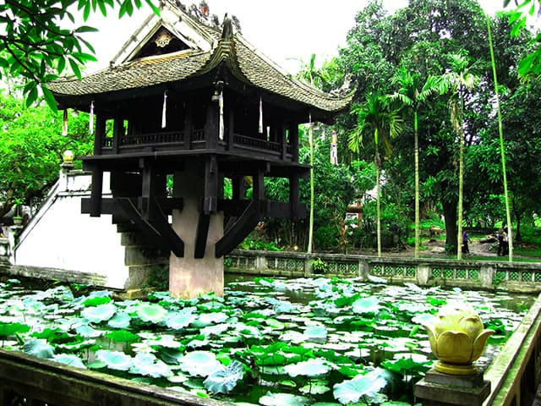
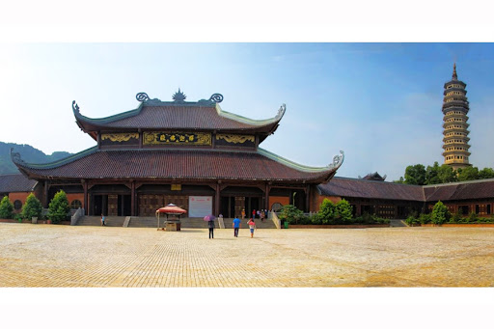
Chùa Hoằng Pháp
Việt Nam Quốc Tự
Chùa Một Cột
Chùa Bái Đính

Slide 11
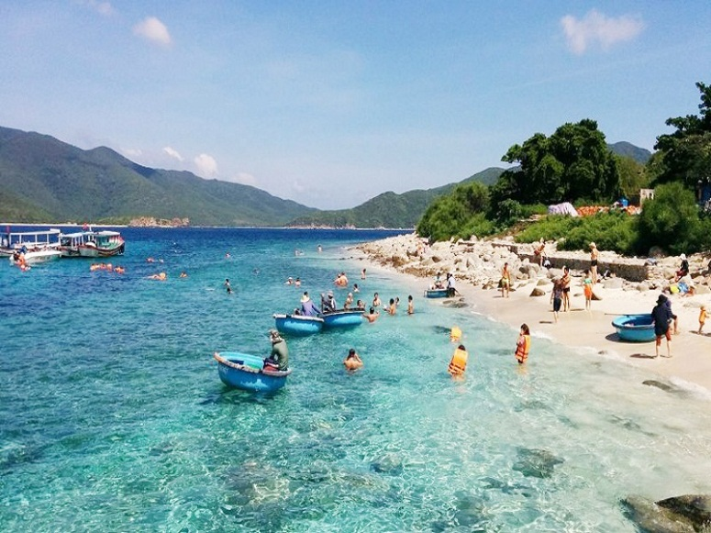
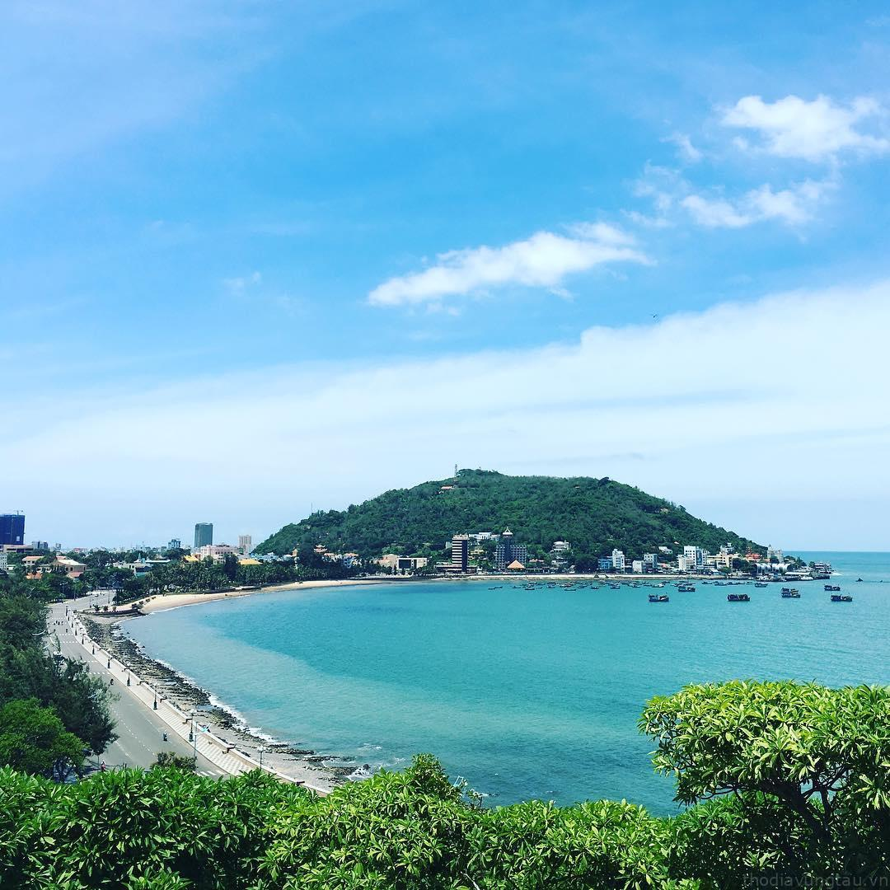

Biển Nha Trang
Biển Vũng Tàu

Slide 12
Gợi ý
Gợi ý 2: Kể về lần đi thăm cảnh đẹp:
a) Giới thiệu: Em được đi thăm cảnh đẹp vào thời gian nào? Đi cùng với ai? Đó là cảnh đẹp gì? Ở đâu?
b) Kể diễn biến câu chuyện:
Em chuẩn bị đi thăm cảnh đẹp ra sao? Dọc đường đi em có những cảm giác gì thú vị?
Cảnh đẹp nơi em đến có những gì nổi bật? Sự việc nào xảy ra làm em thích thú hoặc gây ấn tượng khó quên?
Cuộc đi thăm kết thúc vào lúc nào?
c) Nêu cảm nghĩ: Em có những suy nghĩ và cảm xúc gì đáng nhớ về cảnh đẹp đó?

Slide 13


Thực hành

Slide 14

- Bạn thấy cảnh đẹp ở đây thế nào?
- Sự vật nào làm bạn thích thú?
- Nếu có dịp đi tham quan bạn có quay trở lại đây không? Vì sao?
- Kỉ niệm nào về chuyến đi làm bạn nhớ nhất?
- Bạn mong ước điều gì sau chuyến đi?
Gợi ý câu hỏi đánh giá:

Slide 15
Nội dung câu chuyện.
Cách kể: Giọng điệu, cử chỉ, ...
Trả lời được câu hỏi của bạn hoặc đặt được câu hỏi cho bạn.
Gợi ý tiêu chí đánh giá:

Slide 16

Dặn dò
Tập kể cho người thân nghe.
Chuẩn bị: Ôn tập.

Slide 17
CHÚC CÁC BẠN HỌC TỐT!

